Slide 1
2023 秋季训练营 ArceOS组件化设计与实现 第一部分-基本概念与框架
石磊
2023.11.7

Slide 2
ArceOS设计目标
目标领域：
面向智能物联网设备，安全、高性能、应用兼容性高的操作系统。即目标领域是AIoT领域。
采用Rust语言开发操作系统内核，结合软硬件协同优化达到：
安全（基于Rust语言）
高并发支持和高吞吐量（异步协程）
实时性（用户态中断机制）
支持 POSIX接口（兼容生态）、
内核模块可按应用场景开发（便捷精简开发）

Slide 3
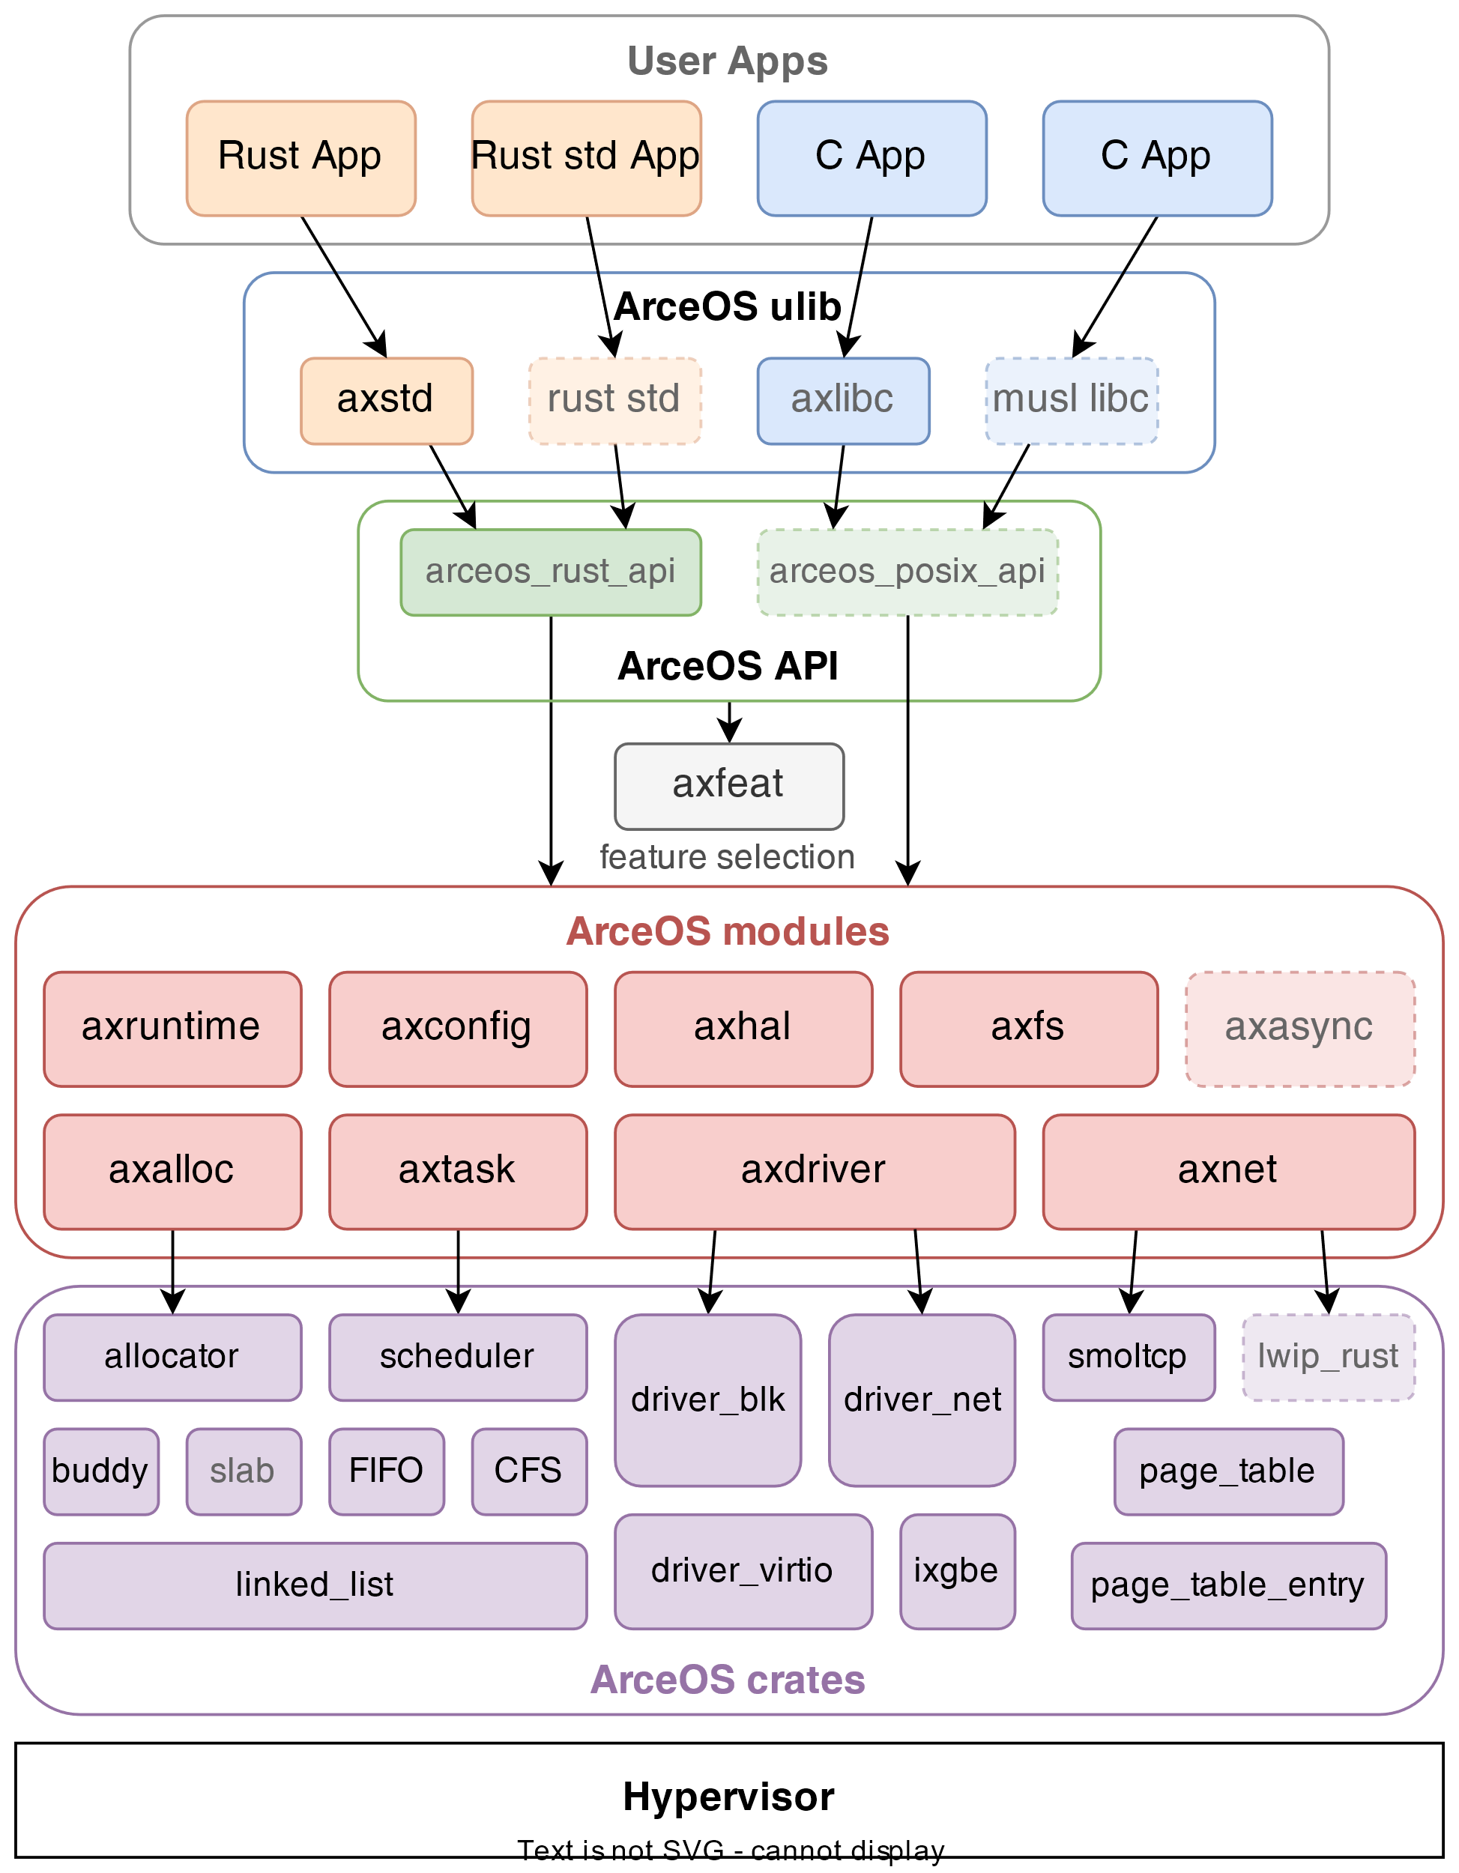
概述与特点
An experimental modular operating system (or unikernel) written in Rust.
Unikernel形态
单应⽤
单地址空间
单特权级
层级化&组件化
crates
modules
ulib
apps

Slide 4
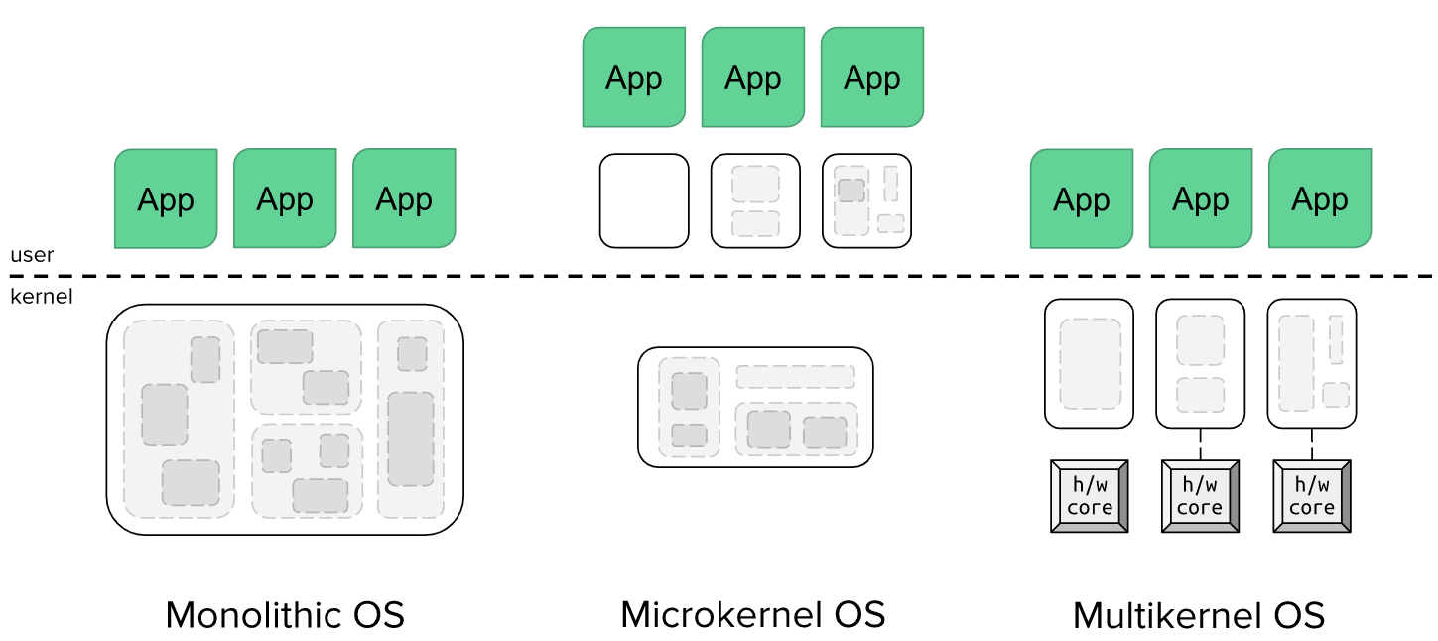
概念- UniKernel OS (libOS)
APP
UniKernel OS
或称LibOS
Uni-Kernel: 应用和OS是一体的
Lib-OS：OS以库的形式存在
特点
单一应用
单一的地址空间
应用与OS共用一个地址空间，不分用户空间和内核空间。
单一的特权级
只有一个运行privilege level，不分用户态和内核态。
Hypervisor
Hypervisor提供运行体之间安全隔离保护

Slide 5

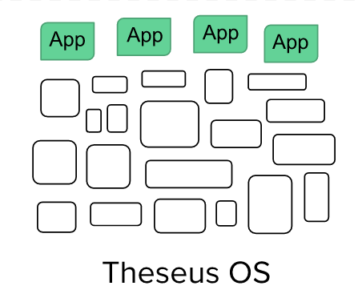
概念 - 组件和组件化OS
组件
预构建的、可以复用的、封装特定功能的独立实体。
组件与外部只能通过公开的接口通信。
在不同阶段组件可能有不同的形式。
基于Rust语言实现组件时，组件≈Crate
组件化OS
组件是构建OS的基础，Building Block。
一切皆组件：底层的系统引导，中层的核心功能，上层的驱动以及服务，最上层的应用，都是组件。
根据应用的需求，选择一系列组件，通过一定的组合方式，来构造OS。
与传统不同，组件化OS项目更像是建立一个工厂，然后通过工厂生成各种OS产品。

Slide 6
从HelloWorld应用起步
从最简单的HelloWorld开始，分析建立框架与核心组件。
支持标准输出和Log，了解features作用。
HelloWorld UnikernelOS特点：
硬件管理：具备直接管理硬件的能力
应用支撑：面向应用提供友好的运行环境
Unikernel：单优先权，单地址空间
组件化：基于组件方法构造
迭代步骤：
单裸机程序
层次化
组件化(模块化)
App
unikernel
OS
Hardware
组件化OS
框架

Slide 7
单裸机(初次迭代)
层次化(再次迭代)
组件化(三次迭代)
应用运行: 打印hello
应用运行: 打印hello
app: hello_world
runtime
应用环境准备
应用环境准备
ulib: axstd
api: arceos_api
驱动初始化: Console
驱动初始化: Console
axruntime
axtask
发现设备和初始化
发现设备和初始化
axnet
axfs
HAL
首任务初始化
首任务初始化
axdriver
中断向量初始化
中断向量初始化
axhal
栈初始化
栈初始化
riscv64
aarch64
x86_64
任务初始
任务初始
任务初始
Mmu初始化
Mmu初始化
中断初始
中断初始
中断初始
栈初始化
栈初始化
栈初始化
早期寄存器初始化
早期寄存器初始化
mmu初始
mmu初始
mmu初始
早期初始
早期初始
早期初始
BootLoader: grub/uboot/opensbi
BootLoader: grub/uboot/opensbi
BootLoader: grub/uboot/opensbi
硬件(固件): BIOS/UEFI
硬件(固件): BIOS/UEFI
硬件(固件): BIOS/UEFI

Slide 8
示例流程(riscv64)
引导
准备环境
app: hello_world
运
行
调用功能
ulib: axstd
arceos_api
axruntime
axhal

Slide 9
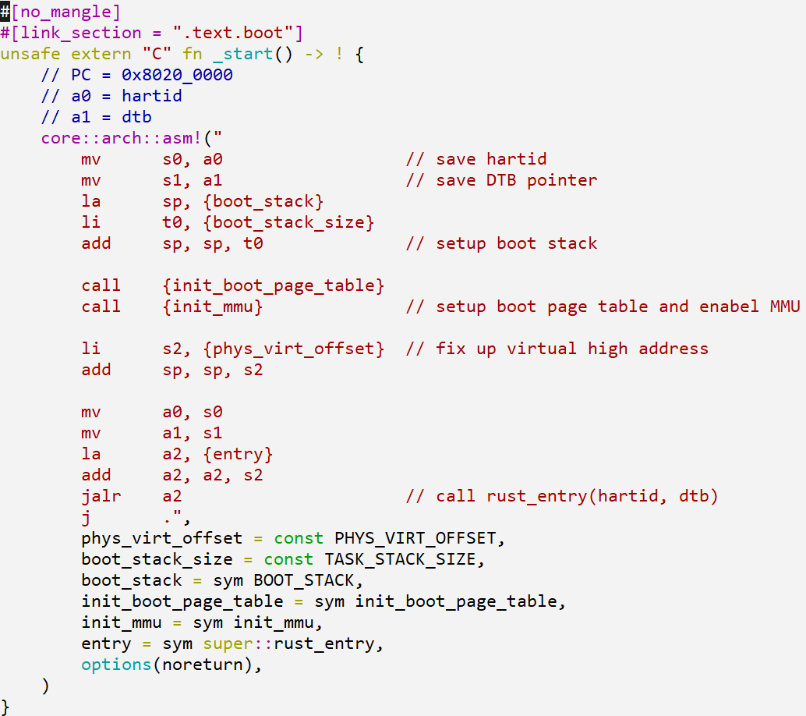
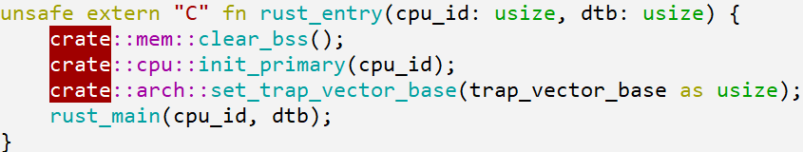
引导过程示例: axhal(riscv64)
引导
准备环境
app: hello_world
modules/axhal/src/platform/qemu_virt_riscv/boot.rs
来自OpenSBI的两个参数：
参数0：hartid用于将来识别CPU
参数1：dtb_ptr传入DTB的指针
axruntime
axhal
尽早建立栈，后面可以开展函数调用
准备页表，启用MMU分页机制
由于地址空间切换了，重置栈指针
准备进入RUST世界
modules/axhal/src/platform/qemu_virt_riscv/mod.rs
进入axruntime

Slide 10
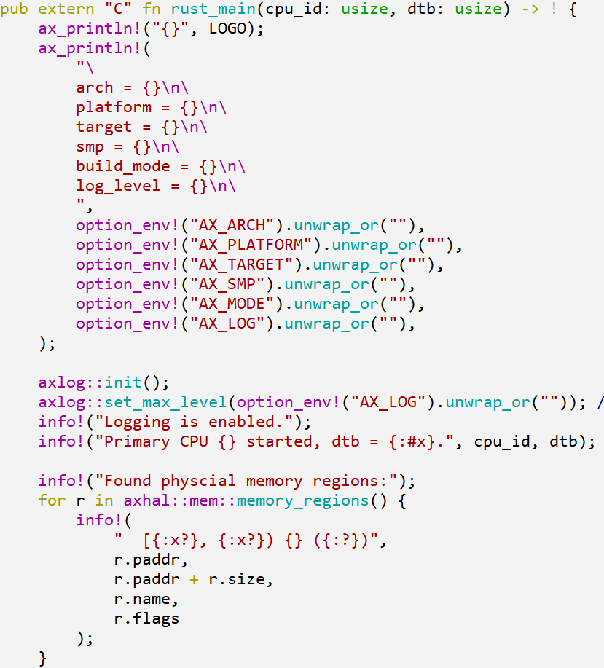
引导过程示例: axruntime(1)
引导
准备环境
app: hello_world
axruntime
打印LOGO和基本信息
axhal
初始化日志机制
显示kernel各个段的范围和属性

Slide 11
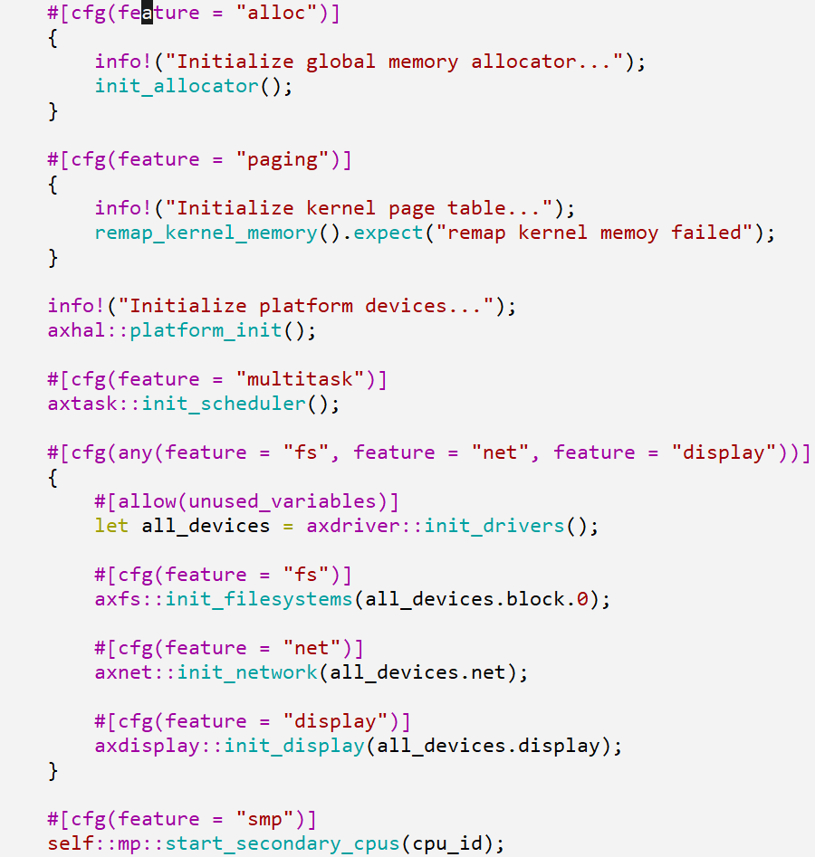
引导过程示例: axruntime(2)
引导
准备环境
app: hello_world
初始化Rust的全局内存分配器(堆)
axruntime
重新映射kernel的各个段
重要作用：精确控制各段安全权限
axhal
本平台platform初始化
(platform和arch的关联)
基于task的调度器，即thread调度
设备与驱动初始化
块设备、网络设备、显卡设备
文件系统和网络系统初始化
启动其它CPU
传参排除primary

Slide 12
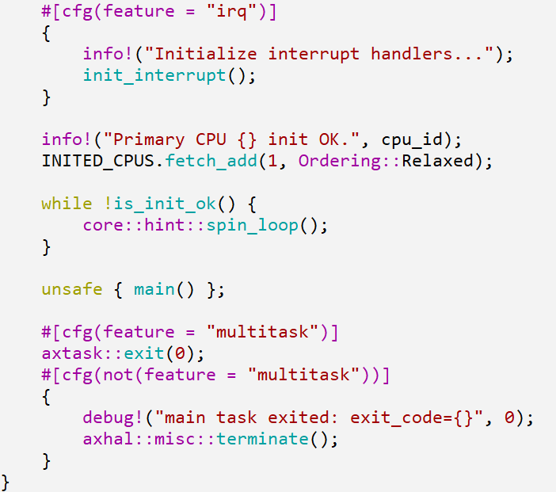
引导过程示例: axruntime(3)
引导
准备环境
app: hello_world
modules/axruntime/src/lib.rs
axruntime
初始化中断
axhal
Primary cpu信号自加一
(其它secondary cpu类似)
等待所有cpu都已经启动
进入apps/helloworld/main
退出前清理

Slide 13
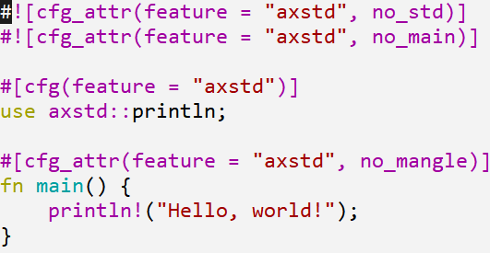
示例: app引导完成转入运行
基于环境运行
app:hello_world
应用启动，并基于运行环境提供的各种功能，完成自身的逻辑计算。
对于Helloworld，仅仅需要借助ulib中axstd::println完成打印输出。
ulib: axstd
arceos_api
axruntime
没有std标准库支持
不提供main入口
axhal
ulib/axstd
macros.rs
io.rs
__print_impl
宏定义println
Stdout::Write
api/arceos_api
ax_console_write_bytes
注：axhal用于屏蔽体系结构和平台差异
例如本示例在编译时指定ARCH=riscv64，则会产生对应feature，指示axhal条件编译对应的代码，最终通过sbi::putchar打印到console。
axhal
sbi::putchar
riscv64
put_char
console
write_bytes
platform

Slide 14
日志级别控制与features
在编译并运行helloworld时，可以指定LOG环境变量，以输出不同级别的日志。
这是通过features传递，改变kernel行为的具体方法。可以通过三种方式指定features：
App: Cargo.toml
具体环境变量: LOG
通用环境变量: FEATURES
ulib: axstd
makefile& scripts
api: axfeat
axlog
axXX
axXX
axXX
axXX

Slide 15
小结
建立最基本的框架：核心组件axhal、axruntime、api、ulib以及上层应用组件。
后续版本在该基本框架的基础上，通过扩展功能组件(虚线部分)，扩展OS能力特性。
main
app: hello_world
引导
准备环境
ulib: axstd
api: arceos_api & axfeat
运
行
调用功能
axruntime
axlog
axtask
axnet
axfs
rust_main
axdriver
axhal
boot
arch
platform
riscv64
aarch64
x86_64

Slide 16
设计思想 – 组件化方法构造OS
以组件库为基础，通过组合组件方式构造各种特性的OS。
即研究一种基于组件构造OS的"工厂式"方法。
组合方案
Profile1
宏内核
等效于Linux
组合方案
Profile2
ArceOS基本模式
Unikernel形式
组件库
… …
微内核等
其它可能形式
组合方案
Profilen
RTOS
各种实时操作系统

Slide 17
设计思想 – 操作系统相关与无关
ArceOS
OtherOS
OS相关
adapter
adapter
OS无关
复用组件
算法复用
体系结构复用
ArceOS
OtherOS
ArceOS
OtherOS
axalloc
axtask
… …
… …
axhal
adapter
内存分配算法
任务调度算法
riscv64
aarch64
Boot/中断异常/分页/锁与信号

Slide 18
设计思想 – 主干组件与功能组件
OS1
OS2
OS3
合集
1 通过横向对比各种OS实现
1.1 区分共性的部分和个性的部分
1.2 区分相对固定的部分和相对易变的部分
共性固定是主干框架；个性易变是功能组件
2 主干框架
2.1 主干组件：按照执行顺序切分为一系列阶段，并且应当是各种OS框架的最大集合。每个阶段根据情况对应有效主干组件或者是空实现组件。
2.2 主干组件决定干什么？它们根据策略在功能组件中选择适当组件去完成工作。
3 功能组件
3.1功能组件决定怎么干?
3.2 同一功能组中的各个组件是互备关系，可以互相替换。
个性/易变
功能
功能
功能
主干
框架
个性/易变
功能
功能
功能
共性
固定

Slide 19
设计思想 – 面向应用
1) 以应用为中心：整个系统服务于应用和支撑应用
2) 依赖组件集合最小化：满足应用运行前提下，无冗余组件
第三层 应用组件
其它一切组件服务于应用组件
app1
app2
mod
mod(opt)
mod
第二层 各种功能组件
组件之间通过dependencies +
features形成引用链
mod
mod
mod(opt)
mod
startup
startup
第一层 startup
引导组件，由体系结构和平台决定
Profile_app1
Profile_app2

Slide 20
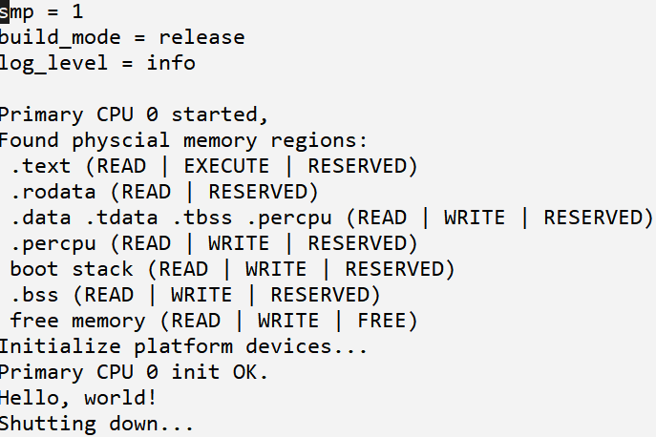

构造过程、脚本和测试
ArceOS自带测试框架的使用：
以HelloWorld为例
指定架构、目标应用日志级别及Features
环境变量
1) 在应用根目录下写一个test_cmd，指定参数
顶级Makefile
总体组织构造流程
top makefile
2) 写好预期的输出文件expect_info.out
面向应用
构造OS Image
build.mk
组织qemu启动参数
qemu.mk
3) 在脚本scripts/test/app_test.sh中加入此应用
调用测试脚本
与github CI测试相同
test.mk

Slide 21
扩展阅读*

Slide 22
总体构成 - 分析思路
从三个角度，分析ArceOS构成
整体到局部
按启动顺序
面向应用
互备
ArceOS整体
主干组件
功能组件
功能组件
应用
子系统
子系统
组件
组件
组件
组件
主干组件
组件
组件
模块
模块
模块
模块
模块
模块
模块
模块
主干组件
功能组件
组件
组件
组件
组件是基本元素，通过接口访问。
组件按照功能相关形成子系统，进而子系统构成ArceOS组件库。
组件内部由一系列模块构成，模块接口仅服务于内部，不公开。
主干组件: 承上启下逐级启动，负责组织当前阶段的功能组件进行初始化。功能组件: 对应OS功能。有些功能包含多个备选，根据配置进行选择。
主干启动过程最后一步进入应用入口。
每次构建源于应用需求，应用是根。以应用为起点，按依赖关系逐级关联组件，形成单向依赖的近似树形的组件集合；并寻求满足应用运行需求的最小组件集合。

Slide 23
总体构成-整体到局部-系统分层
应用
应用
应用接口库
一切基于组件
多核支持
文件系统
协议栈
操作系统
任务调度
Block驱动
NIC驱动
子系统构成
组件构成
内存管理
设备管理
中断管理
CPU
内存
外设
硬件

Slide 24
总体构成-整体到局部-子系统构成
内存管理
任务调度
设备管理
块设备驱动
文件系统
网卡驱动
网络协议栈
byte_alloc
spawn
init_drivers
file_ops
tcp socket
公开接口
page_alloc
yield
DriverProbe
mmio/pci/…
BlockDriverOps
NetDriverOps
udp socket
axMod/api.rs
dir_ops
exit
基础框架
modules
axalloc
axtask
axdriver
axfs
axnet
axsync
allocator
scheduler
driver_pci
driver_block
axfs_vfs
driver_net
smoltcp
算法/策略
crates
tlsf
sched_fifo
driver_virtio
ramdisk
axfs_ramfs
ixgbe
buddy
sched_rr
virtio-blk
axfs_devfs
driver_virtio
slab
sched_cfs
bcm2835sdhci
virtio-net

Slide 25
总体构成-整体到局部-组件构成
接口
接口
组件: 系统基本元素，通过公开接口对外服务。
组件由一组模块(树)构成，模块接口不对外。
组件
组件
模块
接口
模块
组件
内部模块被其它组件需要
接口: trait或函数集
模块
模块
模块
模块
组件crate
独立为组件
模块mod
接口
模块mod
模块mod
组件过度膨胀
导致复用效率降低
甚至循环引用
组件
模块
分裂
模块
模块
分裂
初始接口定义，基于经验的总结归纳。
随着系统的发展，可能需要对组件和接口进行分裂和重组，这些是重新考虑接口粒度和功能分配合理性的时机。
接口A
接口B
组件A
组件B
模块
模块
接口Common
组件C
模块

Slide 26
总体构成-按启动顺序-主干和功能
功能组件: 前文所述是功能组件及其构成子系统。
主干组件: 形成框架，负责组织串联各子系统功能组件。按照启动顺序：
axhal --> axruntime --> api --> ulib --> app
main
app
引导
准备环境
ulib: axstd
ulib&api
面向应用提供友好接口
api: arceos_api & axfeat
axruntime
axlog
axtask
axruntime
组织各个子系统和功能组件的主力
按顺序调用相应的子系统完成初始化
根据配置在备选功能中选择
axnet
axfs
rust_main
axdriver
axhal
axhal
最早启动，选择Arch&Platform
早期环境初始化，屏蔽底层的差异
boot
arch
platform
_start
riscv64
aarch64
x86_64

Slide 27
总体构成-按启动顺序- axhal组件
编译时
运行时
相关子系统
makefile
arch = riscv64|aarch64|x86_64
axhal
IDLE任务初始化
(未来宏内核)进程管理
中断向量初始化
(待加强)中断管理-预备
引导
顺序
主CPU初始化
多核支持-预备
BSS段清零
栈初始化
axhal
mmu初始化
内存管理-早期分页
riscv64
aarch64
x86_64
早期寄存器初始化
_start
BootLoader: grub/uboot/opensbi
硬件(固件): BIOS/UEFI

Slide 28
总体构成-按启动顺序- axruntime组件
axruntime
相关子系统或组件
启动应用……
初始化中断设施
中断管理
启动副CPU核
多核支持
引导
顺序
初始化网络环境
网络协议栈
初始化文件系统
文件系统
初始化网络设备
网卡设备驱动
初始化块设备
块设备驱动
初始化设备管理
设备管理
初始化任务调度
任务调度
重建分页映射
内存管理-后期分页
动态内存初始化
内存管理-动态分配
初始化日志设施
axlog
rust_main

Slide 29
总体构成-面向应用
apps
应用 根据业务对资源的需求，要求ArceOS形成必要组件集合进行支持，即满足需要的最小集合。
hello/mem
net
fs
task
ulib/axstd
库 ulib库作为应用唯一直接关联的组件，既是支持者，也隔断了应用和各个子系统及组件的联系。解决方法: 以features传递的方式，穿透ulib，对底层的组件进行选择和组织。
"multitask"
feature
"net"
"fs"
"irq"
"alloc"
"fifo|rr|cfs"
io
env
net
fs
time
sync
thread
axfeat "空"组件，专门负责features传递，和据此选择和组织组件的工作。
api
arceos_api
axfeat
主干框架
网络
协议栈
文件
系统
中断管理
任务
管理
axruntime
思路总结 在基本框架基础上，以应用为起点，通过features传递的方式，对底层的子系统及组件进行精确选择和控制，形成必要依赖的组件集合。
网卡
驱动
块设备
驱动
调度策略
axhal
内存管理
设备管理
多核

Slide 30
总体构成-面向应用-示例
helloworld
features[]
task/parallel
[alloc,multitask,irq]
[tlsf|slab|buddy]
[fifo|rr|cfs]
axstd
axstd
arceos_api
arceos_api
axfeat
axfeat
axruntime
axruntime
[irq]
[alloc]
[multitask]
内存管理
axhal
中断管理
axalloc
任务调度
irq
axhal
axtask
[tlsf|slab|buddy]
[fifo|rr|cfs]
allocator
scheduler

Slide 31
总体构成-面向应用-Features源
可以通过三种方式指定features：
App: Cargo.toml
具体环境变量: LOG
通用环境变量: FEATURES
ulib: axstd
makefile& scripts
api: axfeat
axlog
axXX
axXX
axXX
axXX

Slide 32
课后练习

Slide 33
Q & A

